Slide 1
IDP installer
Var är vi och vart är vi på väg.

Slide 2
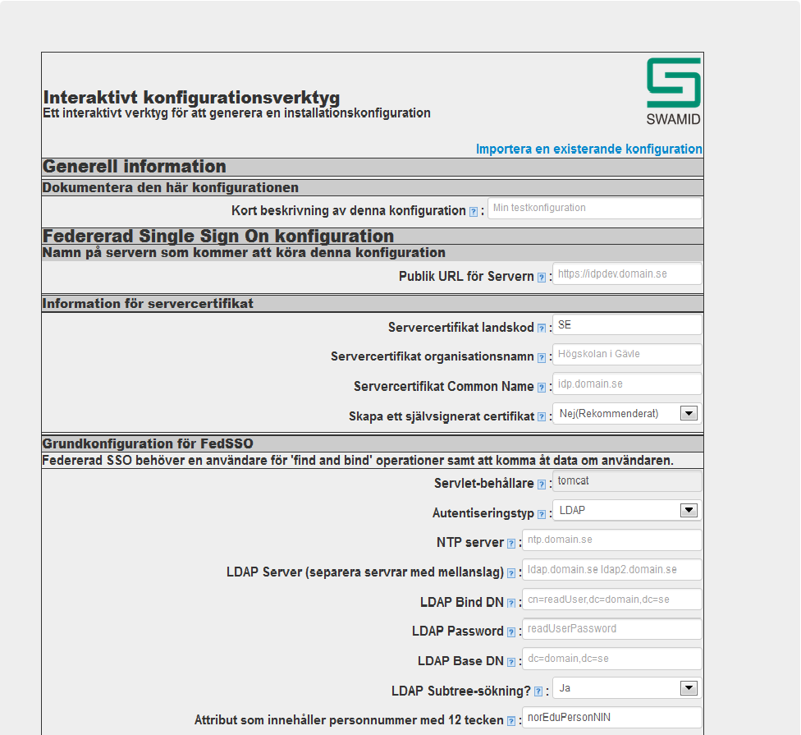

Slide 3
På gång
Backup/Insert script
SPNEGO med user/pass fallback

Slide 4
Förslag på förbättringar och features?

